Slide 1
Klinisk dokumentation på ensengsstuen

Slide 2
Tue Lindstrøm
Specialkonsulent
HR Fysisk Arbejdsmiljø

Slide 3
Jacob Haagerup
Arkitekt
Sundhedsplanlægning

Slide 4
Designguides for hospitalsbyggeri i Region Midtjylland
Udarbejdes af en gruppe sammensat af medlemmer fra HR Fysisk Arbejdsmiljø og Sundhedsplanlægning

Slide 5
Spørgsmålet fra projekterne var enkelt:
Hvad skal vi skrue op på væggen i sengestuerne?

Slide 6
Paradigmeskift
Tidstro og patientnær dokumentation
eller
Intet om mig uden mig

Slide 7
En simpel opgave med langt videre og uforudset kompleksitet
Kliniske arbejdsgange
IT
Fysisk arbejdsmiljø
Diskretion
Datasikkerhed
Inddragelse af patient og pårørende
Effektivisering
.....og meget mere

Slide 8
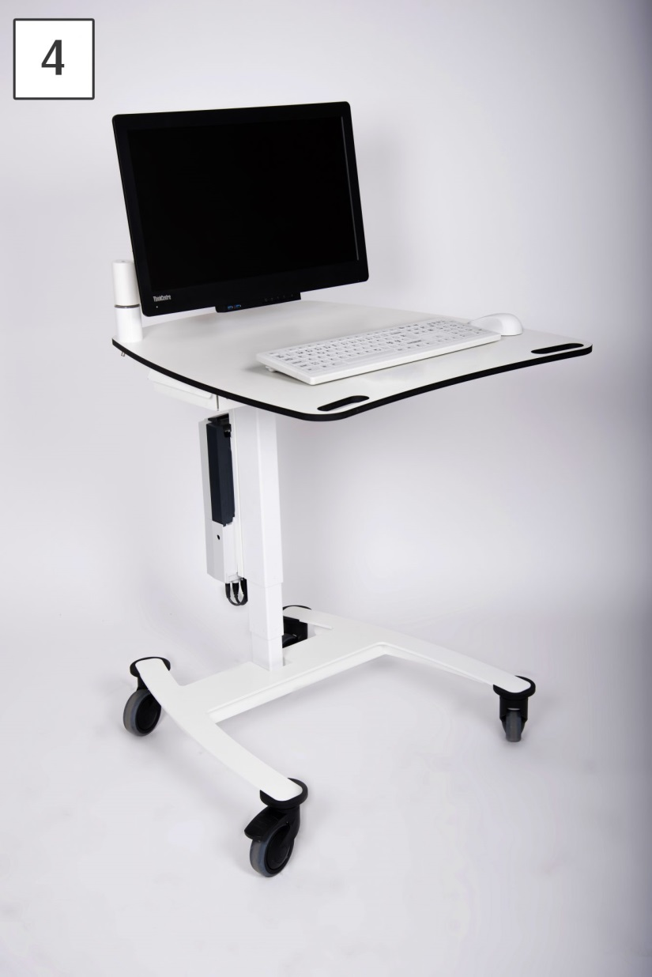
Den simple løsning
Mobilt EPJ bord udviklet i samarbejde med Zystm

Slide 9
Workshop med klinisk personale på DNU den 17. maj 2017
Deltagelse af:
Læger
Sygeplejesker
Terapeuter
Diætister
Bioanlytikere

Slide 10
Generelle observationer
Hurtigt login
Løbende og dynamisk visning af værdier
Automatisk genereret data (TOKS og lign.)
Automatisk registrering af personale på stuen
Patientgenereret data (smerte, befindende...)
Strømlinet bestilling (blodprøver, EKG, mad)
‘Dagens program’ på skærm

Slide 11
Effektivisering
Færre dobbeltregistreringer
Færre fejl
Reelt øjebliksbillede så forandringer hurtigt observeres
Muligt at sammenlægge epikrise og udskrivningsnotat?
Mindre behov for triviel dataindsamling
Enklere overdragelse ved vagtskifte

Slide 12
....og ikke mindst
Patientens aktive deltagelse i udredning, diagnosticering og behandling

Slide 13
Så hvad skal der hænges op på væggen?
????

